Slide 1
集合预报工具箱 —EC月预报产品简介
代 刊
国家气象中心天气预报室
2013年7月

Slide 2
模式简介
产品介绍

Slide 3
ECMWF的月预报系统由两个部分组成：
实时预报系统
回算统计量用于构建模式气候以订正实时预报

Slide 4
实时月预报系统：
51个集合成员，32天积分；
0-10天采用TL639L62分辨率，主要由海温异常强迫
10天之后耦合海洋模式，采用TL319L62分辨率
变分同化系统在每个星期一和星期四运行一次

Slide 5
回算统计量：
在模式积分10天之后，模式漂移开始显著，集合离散度也非常大
采用过去年份的模式预报来评估漂移的影响（回算统计），再采用后处理技术来消除模式漂移
回算采用5个集合成员，在实时每个星期四计算过去18年同月同日的预报，积分同样32天

Slide 6
模式简介
产品介绍

Slide 7
ECMWF的月预报每个星期运行两次：
起报时间 | 获得时间 | 预报时效 | 空间分辨率
每周一08时 | 每周二07:30时 | 0~168, 168~336, 336~504, 504~672 | 地面要素：0.5X0.5 高空要素: 1.0X1.0
每周四08时 | 每周五07:30时 | 96~264, 264~432, 432~600, 600~768 | 地面要素：0.5X0.5 高空要素: 1.0X1.0

Slide 8
ECMWF的月预报产品列表：
要素 | 层次 | 产品名称
降水 | 地面 | 一周累积降水量集合平均及距平值； 一周累积降水量气候距平10%、90%、33%、66%、20%、40%、60%、80%分位值； 一周累积降水量概率值：低于正常(0~33%) 、正常(33~66%) 、高于正常(66~100%) 、异常低(0~10%) 、异常高(90~100%) 、气候分布(0~20%) 、气候分布(20~40%) 、气候分布(40~60%) 、气候分布(60~80%) 、气候分布(80~100%)； 一周累积降水量距平概率值：距平值至少10mm、距平值至少20mm。
2m温度 | 2m | 一周2m温度集合平均及距平值； 一周2m温度气候距平10%、90%、33%、66%、20%、40%、60%、80%分位值； 一周2m温度概率值：低于正常(0~33%) 、正常(33~66%) 、高于正常(66~100%) 、异常低(0~10%) 、异常高(90~100%) 、气候分布(0~20%) 、气候分布(20~40%) 、气候分布(40~60%) 、气候分布(60~80%) 、气候分布(80~100%)； 一周2m温度距平概率值：距平值至多-2K、距平值至多-1K、距平值至少1K、距平值至少2K。
2m最高温度 | 2m | 一周2m最高温度集合平均及距平值；
2m最低温度 | 2m | 一周2m最低温度集合平均及距平值；
2m露点温度 | 2m | 一周2m露点温度集合平均及距平值；
总云量 | 整层 | 一周2m总云量集合平均及距平值；
降雪 | 地面 | 一周累积降雪量集合平均及距平值；
雪深 | 地面 | 一周雪深集合平均及距平值；
雪密度 | 地面 | 一周雪密度集合平均及距平值；
10m风 | 10m | 一周集合平均风矢量场和距平风速度

Slide 9
ECMWF的月预报产品列表：
要素 | 层次 | 产品名称
海平面气压场 | 海平面 | 一周海平面气压场集合距平值；
高度场 | 200、500、700、850、925、1000 | 一周高空高度场集合平均及距平值；
温度场 | 200、500、700、850、925、1000 | 一周高空温度场集合平均及距平值；
风场 | 200、500、700、850、925、1000 | 一周高空风场集合平均及距平值；

Slide 10

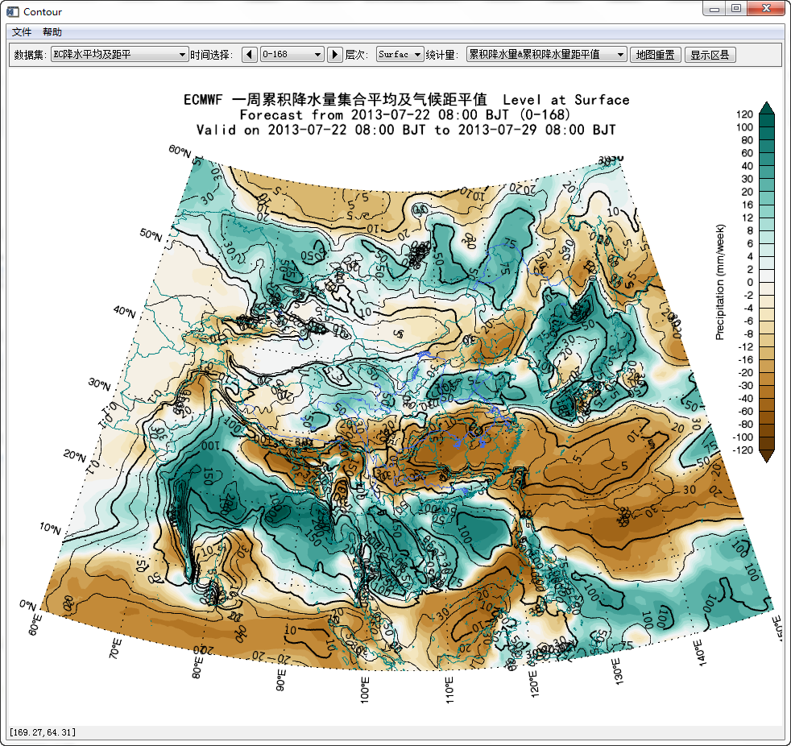
ECMWF的月预报产品显示界面：
选择月预报产品

Slide 11
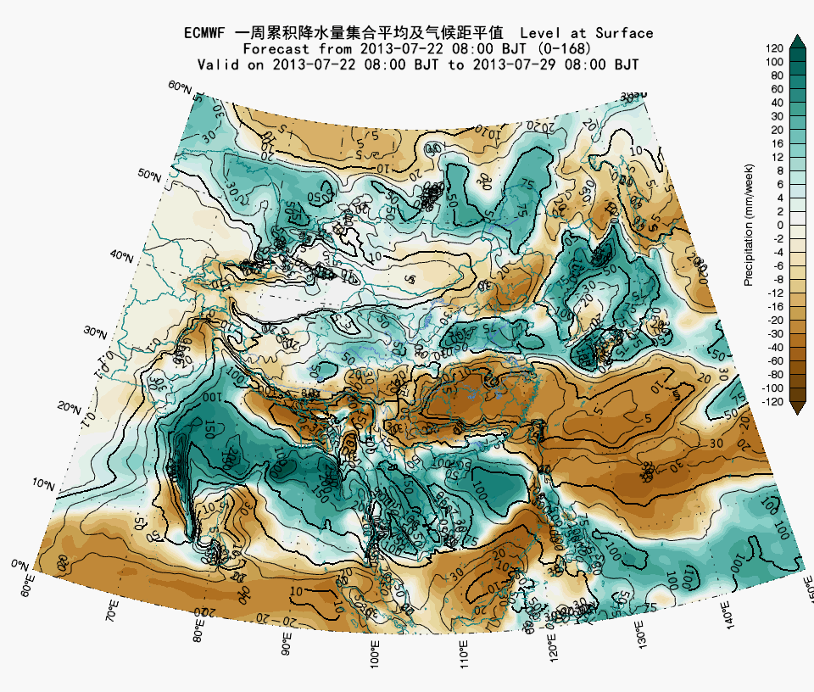
ECMWF的月预报产品：
等值线为集合平均值，填色等值线为距平值；
距平值为集合平均相对模式气候的距平

Slide 12
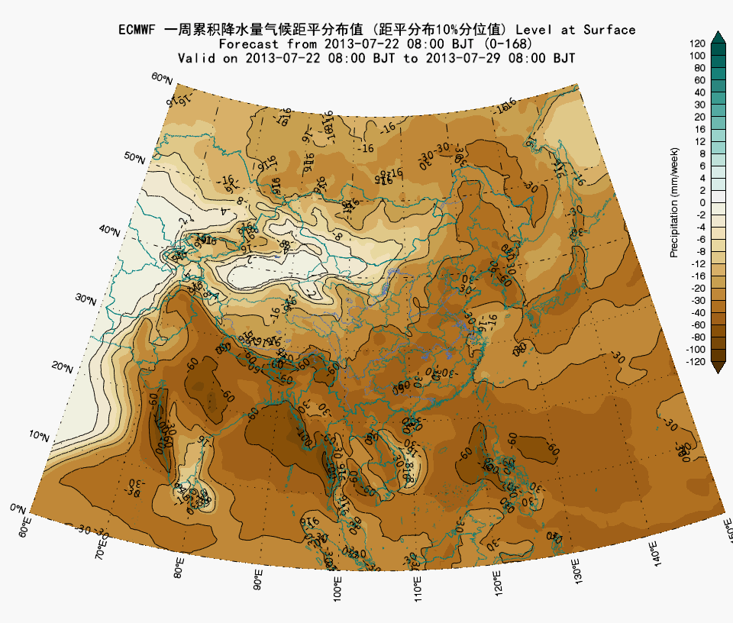
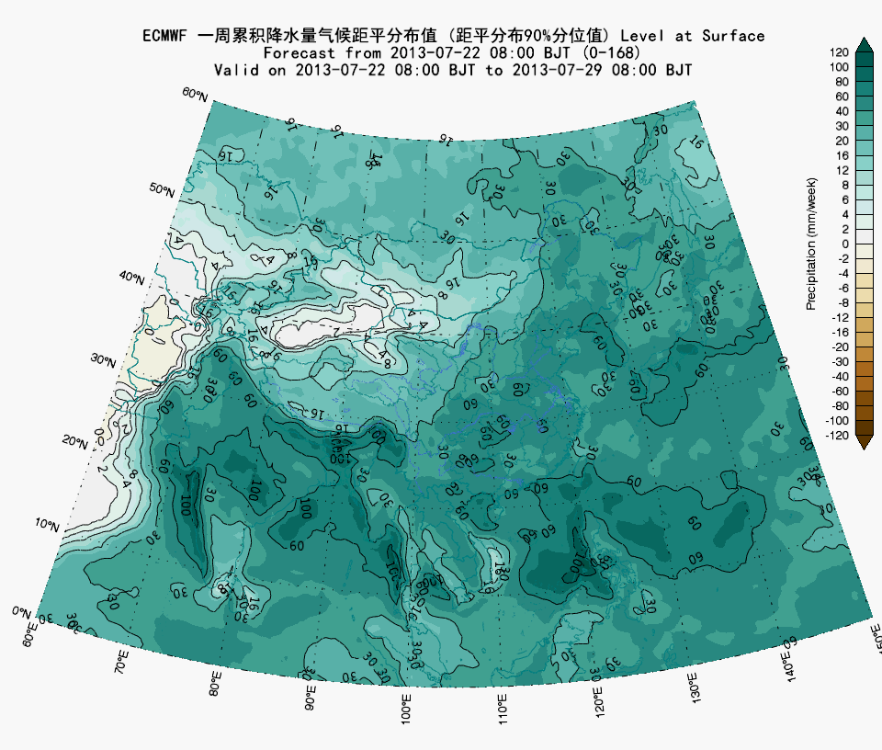
ECMWF的月预报产品：
根据回算模式气候的距平分布计算各种百分位值
不包括实时预报信息
结合实时预报数据可用于计算各种距平概率预报

Slide 13
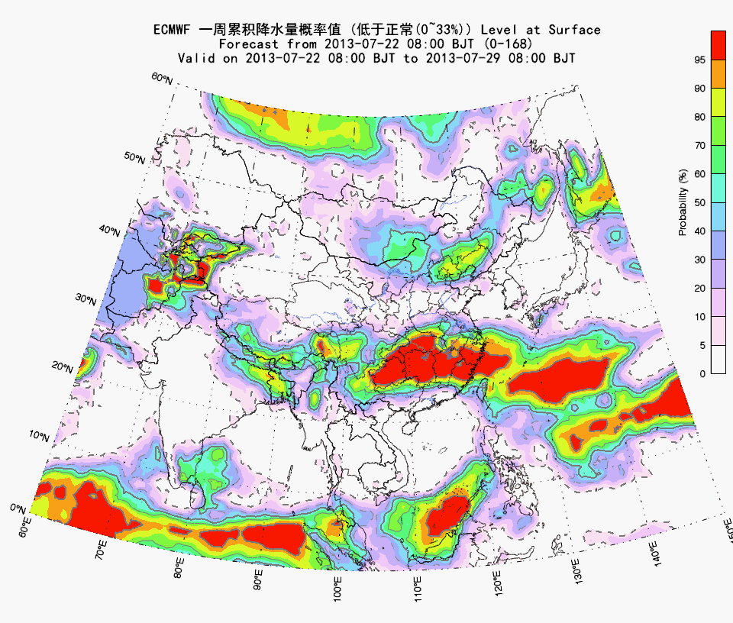
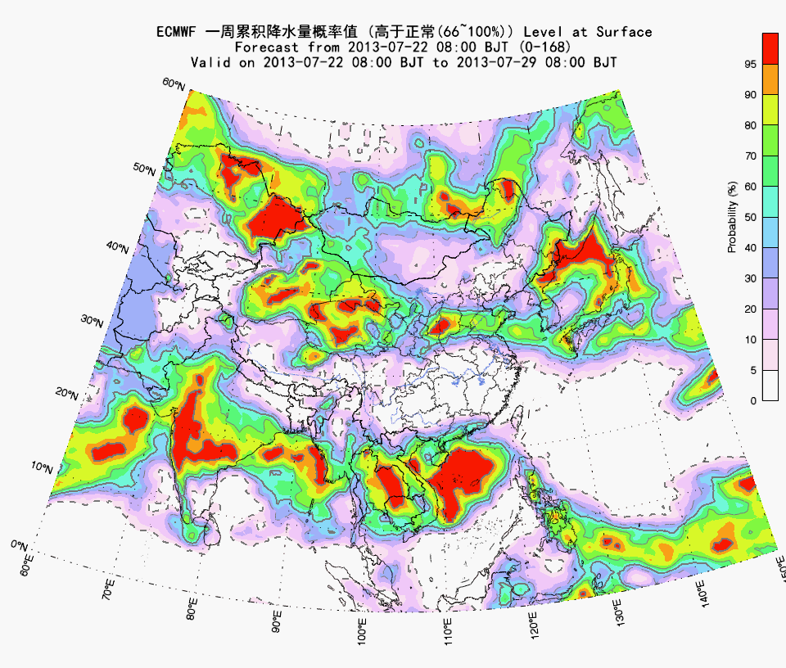
ECMWF的月预报产品：
距平分布概率预报产品
反映实时预报距平相对于模式气候距平分布的状况

Slide 14
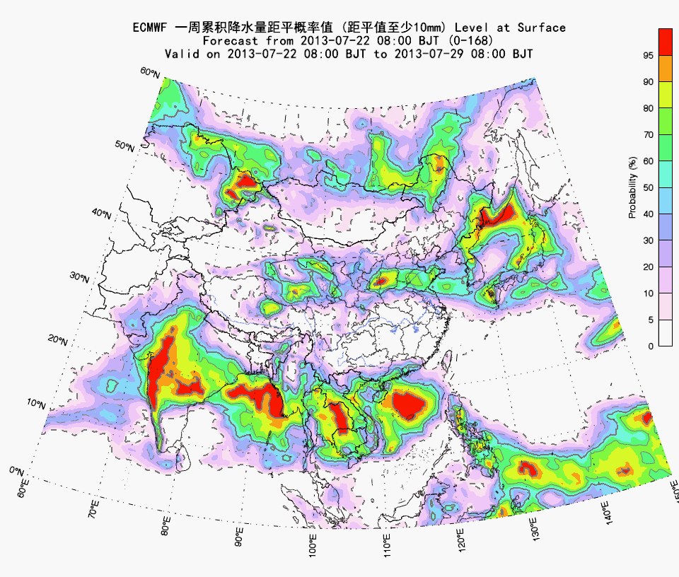
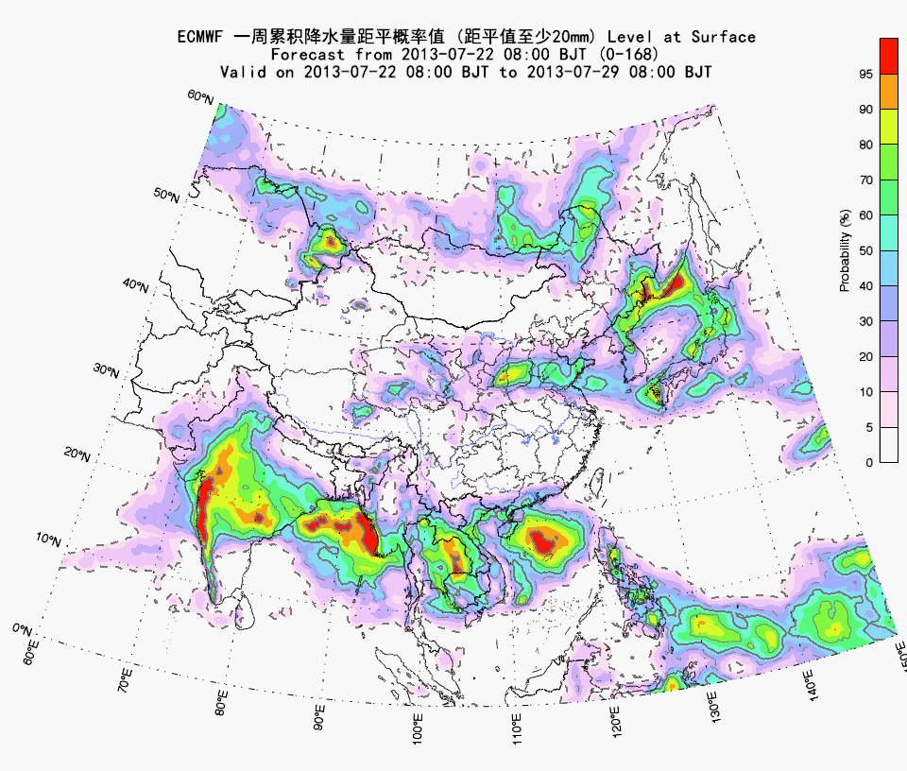
ECMWF的月预报产品：
由集合成员计算的距平概率预报值

Slide 15
谢谢！

